Slide 1
Трудовое воспитание дошкольников.

Slide 2
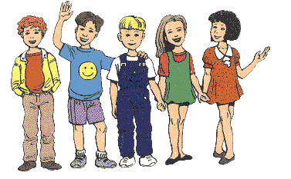
Труд - это могучий воспитатель, в педагогической системе воспитания
А.С. Макаренко.

Slide 3
Трудовое воспитание – это совместная деятельность воспитателя и воспитанников, направленная на развитие у последних общетрудовых умений и способностей, психологической готовности к труду, формирование ответственного отношения к труду и его продуктам, на сознательный выбор профессии.

Slide 4
Направление работ исследований:
Е.И.Радина | Ознакомление детей с трудом взрослых.
В.Г.Нечаева | Становление трудовой деятельности дошкольников.
Я.З.Неверович | Воспитание у детей уважения к труду взрослых и воспитание трудолюбия, трудовой направленности, формирование мотивов трудовой пользы.
В.И.Логинова | Отбор знаний о труде на основе системного подхода.
Р.С.Буре | Формы организации труда, воспитание взаимоотношений в труде, разработка методики трудового воспитания.
А.Д.Шатова | Организация поручений в работе ДОУ, их воспитательная ценность, экономическое воспитание дошкольников.
Д.В.Сергеева | Воспитание у детей умения и желаний трудиться, методика трудового воспитания.

Slide 5
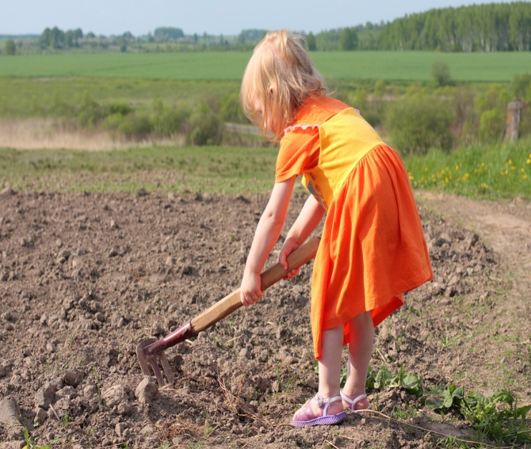
Задачи трудового воспитания на основе классификации Ю.К.Бабанского, В.И. Логиновой, В.Г.Нечаевой, Р.С.Буре.
1 группа | 2 группа
Помощь ребенку в овладении трудовой деятельностью (формирование навыков трудовой деятельности, умений, ее организации, планирования, контроля, объективной самооценки). | Развитие личности ребенка в труде (трудолюбия, ответственности, привычки к трудовому усилию); формирование уважительного отношения к труженику, бережного отношения к результатам труда; формирование нравственно-волевых качеств (настойчивости, целеустремленности), формирование взаимоотношений и приобретение социального опыта взаимодействия.

Slide 6
Содержание труда дошкольного возраста (В.Г.Нечаева, Г.Н.Година, Д.В.Сергеева, Р.С.Буре, Л.И.Захаревич)
Самообслужива-ние | Хозяйственно-бытовой | Труд в природе | Ручной и художественный труд

Slide 7
Форма организации труда:
Поручения- | Могут быть индивидуальными, подгрупповыми, общими; По продолжительности- кратковременными или длительными, постоянными или разовыми; По содержанию- соответствовать видам труда.
Дежурство- | Предполагает труд одного или нескольких детей в интересах группы (дежурство по столовой, в уголке природы, по подготовке к занятиям).
Общий- | Труд направлен на решение нравственных задач, создает благоприятные условия для формирования у детей умений согласовывать свои действия, помогать друг другу, устанавливать единый темп работы.
Совместный-
Коллективный труд (труд всей группой в старшем возрасте)-

Slide 8
Организация труда является ведущим средством трудового воспитания.
В процессе труда происходит:
Накопление практического опыта,
Формирование навыков и умений,
Формирование представлений о трудовой деятельности (наличие трудового усилия, получение результата),
Формирование различных знаний (например, о росте и развитии растений, о пользы труда людей разных профессий),
Расширение кругозора,
Расширение словарного запаса,
Расширение представлений о сенсорных эталонах,
Участие в труде позволяет детям демонстрировать свои умения,
Позволяет получать оценку,
Ощущение радости от результата труда,
Проявления внимания к партнерам по труду.

Slide 9
Решение нравственных задач в видах труда:
Самообслуживание- | Воспитание самостоятельности, культуры внешнего вида, привычки к опрятности.
Хозяйственно-бытовой труд- | Направленность труда на других, ответственность перед группой за качество своей работы.
Ручной труд- | Развитие волевых усилий, творчества.
Труд в природе- | Воспитание ответственности за жизнь животных, растений.

Slide 10
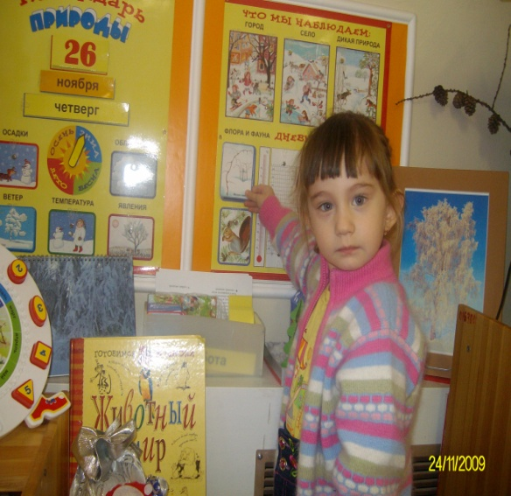
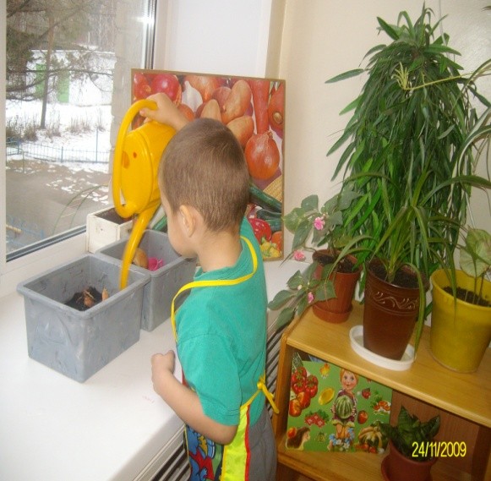
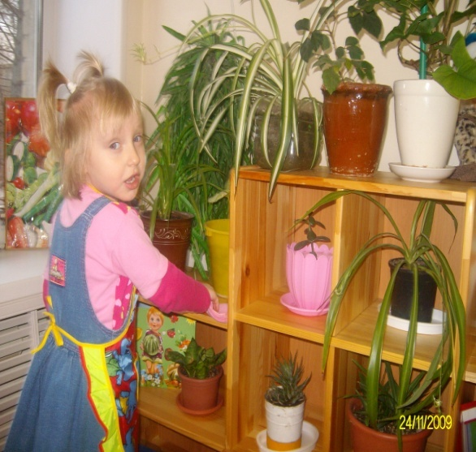
Формы ознакомления детей с трудом взрослых:
Наблюдения,
Экскурсии,
Чтение художественной литературы,
Рассматривание картин и иллюстраций,
Дидактические игры,
Организация посильной помощи взрослым,
Организация совместного труда детей старшего дошкольного возраста с взрослыми,
Партнерские взаимоотношения между ними.

Slide 11
Условия воспитания дошкольников в труде:
Создание эмоционально-положительной атмосферы в процессе труда;
Организация материальной среды и трудового оборудования;
Учет объема нагрузки при выполнении трудового задания, работы;
Учет индивидуальных интересов, склонностей ребенка к определенному виду труда, состояния здоровья;
Включение воспитателя в труд детей на правах партнера;
Обеспечение нравственно-ценной мотивации;
Формирование экономического образа мышления через ознакомление с экономическими категориями: деньги, вещи, труд, стоимость.
Создание предпосылок экономического воспитания в труде: бережное отношение к результатам труда, рациональное использование материалов, представление о стоимости предметов и вложенном в их создание труде;
Разнообразие трудовой деятельности детей, гигиенические требования к организации трудовой деятельности детей и трудовому оборудованию;
Методически правильное руководство, направленное на одновременное решение задач обучения и воспитания.

Slide 12
Средства трудового воспитания:
Собственная трудовая деятельность детей;
Обучение трудовым навыкам и организации труда;
Ознакомление с трудом взрослых;
Организация трудовой деятельности;
Художественные средства: художественная литература, музыка, произведения изобразительного искусства, диафильмы, видеофильмы, слайды.

Slide 13

"Свободный труд нужен человеку сам по себе для развития и поддержания человеческого достоинства"
К. Ушинский.
.

